Slide 1
บทที่ 4 โมลและสูตรเคมี
ครูวิเชษฐ์ ละมัย
อ้างอิงเนื้อหาจาก สถาบันส่งเสริมการสอนวิทยาศาสตร์และเทคโนโลยี (สสวท.)

Slide 2
4.1 มวลอะตอม
บทที่ 4 โมลและสูตรเคมี

Slide 3
4.1 มวลอะตอม
มวลอะตอม (atomic mass) เป็นมวลของธาตุ 1 อะตอมซึ่งเป็นผลรวมของมวลโปรตอน นิวตรอน และอิเล็กตรอน
แต่เนื่องจากโปรตอนและนิวตรอน มีมวลมากกว่าอิเล็กตรอนมาก (ประมาณ 1800 เท่า) ดังนั้นมวลอะตอมจึงมีค่าใกล้เคียงกับผลรวมของมวลโปรตรอนและนิวตรอน
ซึ่งมวลโปรตอนและนิวตรอนก็ยังถือว่ามีค่าน้อยมาก (ประมาณ 1.66 × 10⁻²⁴ กรัม) ไม่สะดวกต่อการกล่าวถึงและใช้งาน จึงนิยมใช้มวลอะตอมสัมพัทธ์ (relative atomic mass) ซึ่งได้จากการเปรียบเทียบมวลอะตอมกับมวลอะตอมของธาตุมาตรฐาน จึงเป็นค่าที่ไม่มีหน่วย

Slide 4

4.1 มวลอะตอม
ปัจจุบัน นักวิทยาศาสตร์ตกลงใช้ ¹²C เป็นมาตรฐานในการเปรียบเทียบมวล โดยกำหนดให้ ¹²C จำนวน 1 อะตอมมีมวล 12 หน่วยมวลอะตอม (unified atomic mass unit, u¹) ดังนั้น 1 หน่วยมวลอะตอม จึงมีค่าเท่ากับ 1/12 มวลของ 12 ¹²C จำนวน 1 อะตอมซึ่งเท่ากับ 1.66 × 10⁻²⁴ กรัม การเปรียบเทียบมวลอะตอมของธาตุเขียนเป็น ความสัมพันธ์ได้ดังนี้
มวลอะตอมสัมพัทธ์ =
มวลอะตอมของธาตุ
มวลของ 12 ¹²C 1 อะตอม

Slide 5
4.1 มวลอะตอม
ตัวอย่าง 1
ธาตุแมกนีเซียม (Mg) มีมวลอะตอมสัมพัทธ์ 24.30 ธาตุแมกนีเซียมมีมวลอะตอมเท่าใด
วิธีทำ
มวลอะตอมสัมพัทธ์ของ M g =
มวลอะตอมของ Mg (g) = 24.30 × 1.66 × 10⁻²⁴ g
= 4.03 × 10⁻²³ g
ดังนั้น ธาตุแมกนีเซียมมีมวลอะตอม 4.03 × 10⁻²³ กรัม
มวลอะตอมของธาตุ (g)
1.66 × 10⁻²⁴ (g)

Slide 6
4.1 มวลอะตอม
ตัวอย่าง 2
ธาตุโซเดียม (Na) 10 อะตอม มีมวล 3.82 × 10⁻²² กรัม มวลอะตอมสัมพัทธ์ของ ธาตุโซเดียมมีค่าเท่าใด
วิธีทำ
ขั้นที่ 1 หามวลอะตอมของโซเดียมหรือมวลของโซเดียม 1 อะตอม
มวลของ Na 1 อะตอม =
= 3.82 × 10⁻²³ g/atom
3.82 × 10⁻²² g
10 atom

Slide 7
4.1 มวลอะตอม
ขั้นที่ 2 หามวลอะตอมสัมพัทธ์ของโซเดียม
มวลอะตอมสัมพัทธ์ของ Na =
=
= 23.0
ดังนั้น มวลอะตอมสัมพัทธ์ของธาตุโซเดียมมีค่าเท่ากับ 23.0
มวลของ Na 1 อะตอม (g)
1.66 × 10⁻²⁴ (g)
3.82 × 10⁻²³ g
1.66 × 10⁻²⁴ (g)

Slide 8
4.1 มวลอะตอม
เนื่องจากสารเกิดจากการรวมตัวกันของอะตอมธาตุ ซึ่งในธรรมชาติธาตุแต่ละชนิดอาจมีหลายไอโซโทปในปริมาณที่แตกต่างกัน ดังนั้นการคำนวณเกี่ยวกับมวลของสารจึงใช้มวลอะตอม ที่ได้จากการเฉลี่ยจากค่าของมวลอะตอมของแต่ละไอโซโทปตามปริมาณที่อยู่ในธรรมชาติ ดังนี้
มวลอะตอมเฉลี่ยของธาตุ =
มวลอะตอมเฉลี่ยที่คำนวณได้จากมวลอะตอมในหน่วย u หรือมวลอะตอมสัมพัทธ์ของไอโซโทปมีค่าเป็นตัวเลขเท่ากัน แต่มวลอะตอมเฉลี่ยที่คำนวณได้จากมวลอะตอมสัมพัทธ์จะไม่มีหน่วย
ผลรวมของ [(% ไอโซโทป) (มวลอะตอมของไอโซโทป)]
100

Slide 9
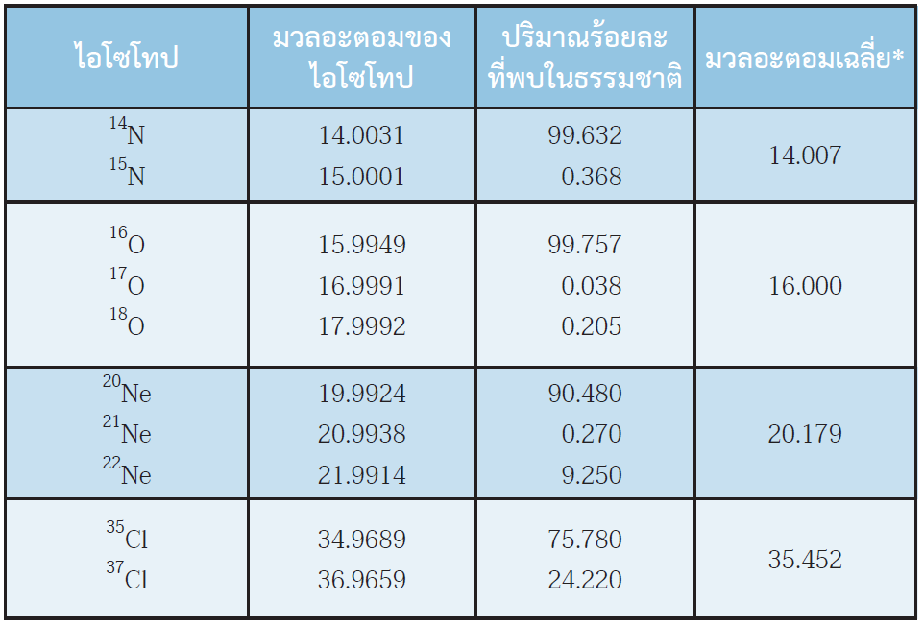
มวลอะตอมของไอโซโทป ปริมาณร้อยละของไอโซโทป และมวลอะตอมเฉลี่ยของธาตุบางชนิด

Slide 10
4.2 โมล
การบอกปริมาณสิ่งของในชีวิตประจำวัน อาจบอกเป็นหน่วยมวล เช่น กรัม กิโลกรัม หรือ หน่วยปริมาตร เช่น ลูกบาศก์เซนติเมตร ลิตร นอกจากนี้ถ้าสิ่งของที่เหมือน ๆ กันและสามารถนับจำนวนชิ้นได้อาจบอกเป็นหน่วยโหล เช่น ดินสอ 1 โหล เท่ากับ 12 แท่ง
การบอกปริมาณสารเคมีก็เช่นเดียวกัน อาจบอกเป็นหน่วยมวล หน่วยปริมาตร หรือหน่วย แสดงจำนวนอนุภาคของสาร แต่เนื่องจากสารประกอบด้วยอนุภาคที่มีขนาดเล็กและมีจำนวนมาก เช่น น้ำตาลทราย 1 เกล็ด (ประมาณ 0.0001 กรัม) มี C₁₂H₂₂O₁₁ 1.0 × 10¹⁷ โมเลกุล น้ำ 1 กรัม มี H₂O 3.3 × 10²² โมเลกุล จะเห็นได้ว่าการบอกปริมาณสารด้วยจำนวนอนุภาคต้องใช้เลขยกกำลังจำนวนมาก นักเคมีจึงกำหนดหน่วยแสดงจำนวนอนุภาคของสารเป็นหน่วยใหญ่ซึ่งสัมพันธ์กับปริมาณสารที่วัดได้ในชีวิตประจำาวัน โดยให้ชื่อว่า โมล (mole)

Slide 11
4.2 โมล
หน่วยงาน International Union of Pure and Applied Chemistry หรือ IUPAC ได้กำหนดว่า สาร 1 โมล มีจำนวนอนุภาคเท่ากับ 6.02214076 × 10²³ อนุภาค และเรียก จำนวนอนุภาคนี้ว่า เลขอาโวกาโดร (Avogadro’s number) หรือ ค่าคงตัวอาโวกาโดร (Avogadro’s constant)
เพื่อความสะดวกในการคำนวณในหนังสือเล่มนี้จะใช้ตัวเลข 6.02 × 10²³ อนุภาค แทนค่าคงตัวอาโวกาโดร โดยอนุภาคของสารอาจเป็นอะตอม โมเลกุล ไอออน หรืออื่น ๆ ขึ้นอยู่กับประเภทของสาร ดังตัวอย่างในตาราง

Slide 12
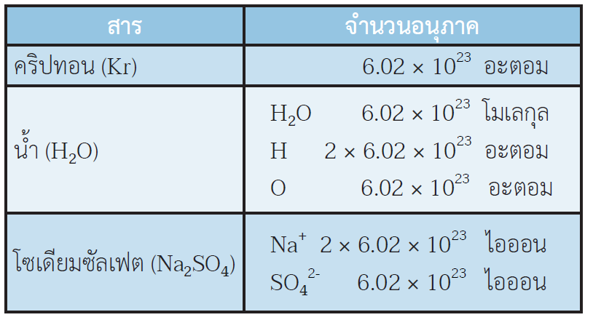
จำนวนอนุภาคของสารบางชนิดปริมาณ 1 โมล

Slide 14
ความสัมพันธ์ระหว่างโมล มวล และปริมาตรของแก๊ส
เนื่องจากแก๊สมีมวลน้อยมากเมื่อเทียบกับปริมาตร ปริมาณสารในสถานะแก๊สส่วนใหญ่จึงนิยม บอกเป็นปริมาตร พร้อมระบุอุณหภูมิและความดัน เพราะปริมาตรของแก๊สเปลี่ยนแปลงตามอุณหภูมิ และความดัน
นักวิทยาศาสตร์กำหนดให้อุณหภูมิ 0 องศาเซลเซียส และความดัน 1 บรรยากาศ เป็น อุณหภูมิและความดันที่ภาวะมาตรฐานของแก๊ส (standard temperature and pressure เรียกย่อว่า STP)
จากการทดลองหามวลของแก๊สบางชนิด ปริมาตร 1 ลูกบาศก์เดซิเมตรหรือ 1 ลิตร ที่ STP ได้ข้อมูลดังตาราง

Slide 15
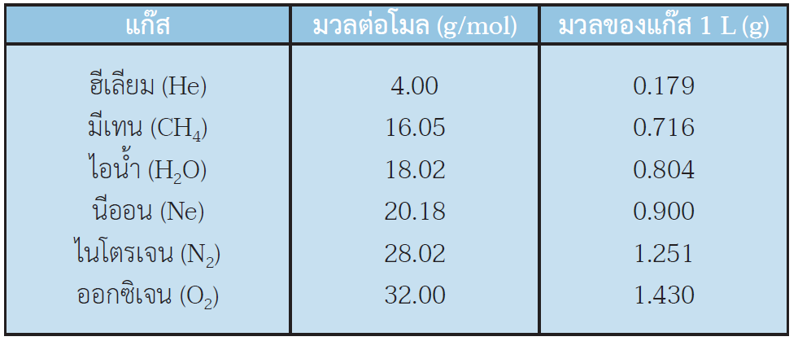
มวลของแก๊สบางชนิดปริมาตร 1 ลิตร ที่ STP
Notes:
นักเรียนคิดว่าจากข้อมูลในตาราง 4.4 แก๊สแต่ละชนิด 1 โมลมีปริมาตรเท่าใด

Slide 16
จากข้อมูลในตาราง แก๊สฮีเลียมปริมาตร 1 ลิตร ที่ STP มีมวล 0.179 กรัม ซึ่งเขียนในรูป แฟกเตอร์เปลี่ยนหน่วยได้เป็น
ดังนั้นแก๊สฮีเลียม 1 โมล ซึ่งมีมวล 4.00 กรัม จะมีปริมาตรที่ STP เป็นดังนี้
ปริมาตรของ He 1 mol ที่ STP = 4.00 g He × = 22.4 L He
การคำนวณปริมาตรต่อโมลของแก๊สอื่น ๆ ที่ STP ในตาราง ก็พบว่าได้ปริมาตรใกล้เคียงกับ 22.4 ลิตร จึงสรุปได้ว่า แก๊สใด ๆ ที่ STP มีปริมาตรต่อโมลเท่ากับ 22.4 ลิตรต่อโมล
1 L He
0.179 g He
1 L He
0.179 g He

Slide 17
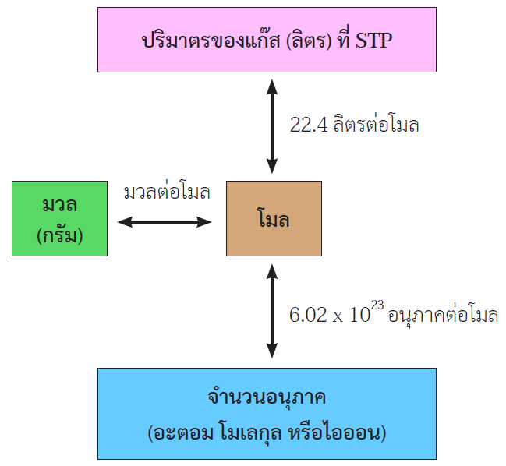
ความสัมพันธ์ระหว่างโมล มวล และปริมาตรของแก๊ส
จากการศึกษาที่ผ่านมาทำให้ทราบว่าสาร 1 โมล มี 6.02 × 10²³ อนุภาค ซึ่งมีมวลเป็นกรัม เท่ากับมวลต่อโมลของสารนั้น และถ้าเป็นแก๊สจะมีปริมาตรเท่ากับ 22.4 ลิตร ที่ STP ซึ่งความสัมพันธ์ระหว่างโมล มวล จำนวนอนุภาค และปริมาตรของสารที่ STP แสดงดังรูป
ความสัมพันธ์ของปริมาณสาร
ในหน่วยต่าง ๆ

Slide 18
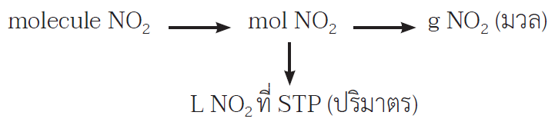
ตัวอย่าง
แก๊สไนโตรเจนไดออกไซด์ (NO₂) จำนวน 1.51 × 10²³ โมเลกุล มีมวลและปริมาตรที่ STP เท่าใด
แนวคิด
โจทย์กำหนดจำนวนโมเลกุลของแก๊สไนโตรเจนไดออกไซด์ หามวลโดยเปลี่ยนจำนวนโมเลกุลเป็นโมล แล้วเปลี่ยนโมลให้เป็นมวล และหาปริมาตรโดยเปลี่ยนจำนวนโมเลกุลเป็นโมล แล้วเปลี่ยนโมลเป็นปริมาตร

Slide 19
วิธีทำ
การคำนวณมวลของแก๊สไนโตรเจนไดออกไซด์
ขั้นที่ 1 เปลี่ยนจำนวนโมเลกุลเป็นจำนวนโมล
สาร 1 โมล มีจำนวน 6.02 × 10²³ โมเลกุล ดังนั้น แก๊สไนโตรเจนไดออกไซด์ 1 โมล มีจำนวน 6.02 × 10²³ โมเลกุล จึงเขียนแฟกเตอร์เปลี่ยนหน่วยที่จะนำไปใช้ในการคำนวณได้เป็น
1 mol NO₂
6.02 × 10²³ molecule NO₂

Slide 20
คำนวณจำนวนโมลของ NO₂ ได้ดังนี้
จำนวนโมลของ NO₂ = 1.51 × 10²³ molecule NO₂ ×
= 0.251 mol NO₂
ขั้นที่ 2 เปลี่ยนโมลเป็นมวล
สาร 1 โมล มีมวลเป็นกรัมเท่ากับมวลโมเลกุล ดังนั้น แก๊สไนโตรเจนไดออกไซด์ 1 โมล มีมวล 46.01 กรัม
จึงเขียนแฟกเตอร์เปลี่ยนหน่วยที่จะนำไปใช้ในการคำนวณได้เป็น
1 mol NO₂
6.02 × 10²³ molecule NO₂
46.01 g NO₂
1 mol NO₂

Slide 21
คำนวณมวลของ NO₂ ได้ดังนี้
มวลของ NO₂ = 0.251 mol NO₂ ×
= 11.5 g NO₂
ดังนั้น แก๊สไนโตรเจนไดออกไซด์ 1.51 × 10²³ โมเลกุล มีมวล 11.5 กรัม
46.01 g NO₂
1 mol NO₂

Slide 22
การคำนวณอาจทำได้โดยนำขั้นที่ 1 และ 2 มารวมเป็นขั้นตอนเดียว ได้ดังนี้
มวลของ NO₂
= 1.51 × 10²³ molecule NO₂ × x
= 11.5 g NO₂
ดังนั้น แก๊สไนโตรเจนไดออกไซด์ 1.51 × 10²³ โมเลกุล มีมวล 11.5 กรัม
1 mol NO₂
46.01 g NO₂
6.02 × 10²³ molecule NO₂
1 mol NO₂

Slide 23
การคำนวณปริมาตรของแก๊สไนโตรเจนไดออกไซด์ที่ STP
เนื่องจากทราบโมลของแก๊สไนโตรเจนไดออกไซด์แล้ว จึงเปลี่ยนโมลให้เป็นปริมาตรที่ STP โดยใช้ความสัมพันธ์คือแก๊ส 1 โมล มีปริมาตร 22.4 ลิตรที่ STP ดังนั้น แก๊สไนโตรเจนไดออกไซด์ 1 โมล มีปริมาตร 22.4 ลิตรที่ STP
จึงเขียนแฟกเตอร์เปลี่ยนหน่วยที่จะนำไปใช้ในการคำนวณได้เป็น
คำนวณปริมาตรของ NO₂ ที่ STP ได้ดังนี้
ปริมาตรของ NO₂ ที่ STP = 0.251 mol NO₂ ×
= 5.62 L NO₂
ดังนั้น แก๊สไนโตรเจนไดออกไซด์ 1.51 × 10²³ โมเลกุล มีปริมาตร 5.62 ลิตรที่ STP
22.4 L NO₂
1 mol NO₂
22.4 L NO₂
1 mol NO₂

Slide 24
การคำนวณอาจรวมเป็นขั้นตอนเดียวเหมือนกับการคำนวณมวลได้ดังนี้ ปริมาตรของ NO₂ ที่ STP
ปริมาตรของ NO₂ ที่ STP
= 1.51 × 10²³ molecule NO₂ × ×
= 5.62 L NO₂
ดังนั้น แก๊สไนโตรเจนไดออกไซด์ 1.51 × 10²³ โมเลกุล มีปริมาตร 5.62 ลิตร ที่ STP
1 mol NO₂
22.4 L NO₂
6.02 × 10²³ molecule NO₂
1 mol NO₂

Slide 25
4.3 สูตรเคมี
สูตรเคมีเป็นสัญลักษณ์ที่เขียนแทนธาตุและสารประกอบ โดยแสดงชนิดและอัตราส่วน ของธาตุที่เป็นองค์ประกอบ ดังนั้นสารประกอบหนึ่ง ๆ จะมีอัตราส่วนโดยโมลของอะตอมธาตุคงที่

Slide 26
4.3.1 กฎสัดส่วนคงที่
จากที่ได้ศึกษามาแล้วว่ามวลของสารสัมพันธ์กับจำนวนโมลของสาร ดังนั้น การพิจารณาอัตราส่วนโดยมวลของธาตุที่รวมตัวกันเกิดเป็นสารประกอบหนึ่ง ๆ สามารถนำไปสู่การคำนวณหาอัตราส่วนโดยโมลของอะตอมธาตุได้ เช่น เมื่อพิจารณาข้อมูลการนำทองแดงมาเผาร่วมกับกำมะถัน ดังตาราง จะสามารถคำนวณหาอัตราส่วนโดยโมลของทองแดงกับกำมะถันในสารประกอบ คอปเปอร์(II)ซัลไฟด์ได้

Slide 27
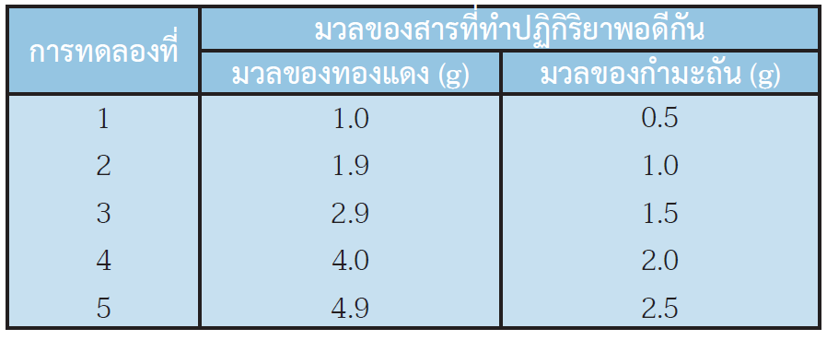
ปริมาณของทองแดงต่อกำมะถันที่ทำปฏิกิริยาพอดีกัน

Slide 28
ชวนคิด
ในการทดลองแต่ละครั้ง อัตราส่วนระหว่างมวลของทองแดงต่อมวลของกำมะถันมีค่าเท่าใด และมีค่าเฉลี่ยเท่าใด
อัตราส่วนโดยโมลของทองแดงต่อกำมะถันที่ทำาปฏิกิริยาพอดีกัน เป็นสารประกอบ คอปเปอร์(II)ซัลไฟด์ มีค่าเฉลี่ยเท่าใด

Slide 29
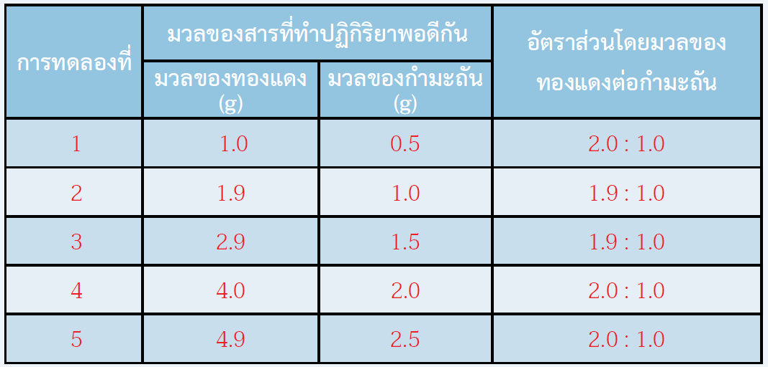
ชวนคิด
ในการทดลองแต่ละครั้ง อัตราส่วนระหว่างมวลของทองแดงต่อมวลของกำมะถันมีค่าเท่าใด และมีค่าเฉลี่ยเท่าใด
ดังนั้น อัตราส่วนระหว่างมวลของทองแดงต่อมวลของกำมะถันมีค่าเฉลี่ย 2.0 : 1.0

Slide 30
ชวนคิด
อัตราส่วนโดยโมลของทองแดงต่อกำมะถันที่ทำาปฏิกิริยาพอดีกัน เป็นสารประกอบ คอปเปอร์(II)ซัลไฟด์ มีค่าเฉลี่ยเท่าใด
อัตราส่วนโดยมวลของ Cu : S = 2.0 : 1.0
อัตราส่วนโดยโมลของ Cu : S = :
= 0.031 : 0.031
= 1.0 : 1.0
ดังนั้น อัตราส่วนโดยโมลของทองแดงต่อกำมะถันมีค่าเฉลี่ย 1.0 : 1.0
2.0
1.0
63.5
32.06

Slide 31
4.3.1 กฎสัดส่วนคงที่
เมื่อวิเคราะห์ข้อมูลในตาราง ทำให้ทราบว่าอัตราส่วนโดยมวลของทองแดงต่อกำมะถัน ที่ทำปฏิกิริยาพอดีกันมีค่าเท่ากับ 2 : 1 นอกจากนี้ยังพบว่าคอปเปอร์(II)ซัลไฟด์ ที่สังเคราะห์จากสารละลายที่มีคอปเปอร์(II)ไอออน ทำปฏิกิริยากับสารละลายที่มีซัลไฟด์ไอออน ก็ให้สารประกอบ ที่มีอัตราส่วนโดยมวลของทองแดงต่อกำมะถันเท่ากับ 2 : 1 เช่นเดียวกัน
จึงสรุปได้ว่าสารประกอบคอปเปอร์(II)ซัลไฟด์ ที่เตรียมด้วยวิธีใดก็ตาม อัตราส่วนโดยมวลของทองแดงต่อกำมะถันในสารประกอบจะคงที่เสมอ ซึ่งเป็นไปตาม กฎสัดส่วนคงที่ (law of definite proportions) ที่ค้นพบโดย โจเซฟ ลุย พรูสท์ (Joseph Louis Proust) นักวิทยาศาสตร์ชาวฝรั่งเศส

Slide 32
4.3.1 กฎสัดส่วนคงที่
เมื่อหาอัตราส่วนโดยโมลของทองแดงต่อกำมะถันที่ทำปฏิกิริยาพอดีกันเป็นสารประกอบ คอปเปอร์(II)ซัลไฟด์ โดยหารอัตราส่วนโดยมวลด้วยมวลอะตอมของธาตุแต่ละชนิด จะได้ค่าประมาณ 1 : 1 และอัตราส่วนโดยโมลของสารประกอบหนึ่ง ๆ จะมีค่าคงที่เช่นเดียวกับอัตราส่วนโดยมวล ซึ่งการคำนวณอัตราส่วนโดยโมลนี้เป็นขั้นตอนสำคัญในการหาสูตรเคมีของสารประกอบ

Slide 33
4.3.1 กฎสัดส่วนคงที่
ตัวอย่าง
เมื่อเผาโลหะแมกนีเซียม (Mg) 2.64 กรัม ในอากาศ ได้แมกนีเซียมออกไซด์ (MgO) เกิดขึ้น 4.40 กรัม และเมื่อนำโลหะแมกนีเซียม 2.42 กรัม มาเผากับแก๊สออกซิเจน (O₂) 1.61 กรัม จะเกิด เป็นแมกนีเซียมออกไซด์ทั้งหมด ผลการทดลองนี้เป็นไปตามกฎสัดส่วนคงที่หรือไม่ และอัตราส่วน โดยโมลเฉลี่ยของแมกนีเซียมต่อออกซิเจนที่ทำปฏิกิริยาพอดีกันเป็นสารประกอบนี้มีค่าเท่าใด
วิธีทำ
คำนวณอัตราส่วนโดยมวล
การทดลองที่หนึ่ง
มวลของออกซิเจนในแมกนีเซียมออกไซด์ = มวลของแมกนีเซียมออกไซด์ – มวลของแมกนีเซียม
= 4.40 g – 2.64 g = 1.76 g

Slide 34
4.3.1 กฎสัดส่วนคงที่
อัตราส่วนโดยมวลของแมกนีเซียม : ออกซิเจน = 2.64 : 1.76
= 1.50 : 1.00
การทดลองที่สอง
อัตราส่วนโดยมวลของแมกนีเซียม : ออกซิเจน = 2.42 : 1.61
= 1.50 : 1.00
ดังนั้นผลการทดลองทั้งสองครั้งเป็นไปตามกฎสัดส่วนคงที่

Slide 35
4.3.1 กฎสัดส่วนคงที่
คำนวณอัตราส่วนโดยโมลเฉลี่ย
อัตราส่วนโดยมวลเฉลี่ยของแมกนีเซียมต่อออกซิเจนที่ทำปฏิกิริยาพอดีกันเป็น สารประกอบ เท่ากับ 1.50 : 1.00
อัตราส่วนโดยโมลเฉลี่ยของแมกนีเซียม : ออกซิเจน = :
= 0.0617 : 0.0625
หรือ = 1 : 1
ดังนั้น อัตราส่วนโดยโมลเฉลี่ยของแมกนีเซียมต่อออกซิเจนเท่ากับ 1 : 1
1.50
1.00
24.30
16.00

Slide 36
การหาสูตรโมเลกุลและสูตรอย่างง่าย
จากกฎสัดส่วนคงที่จะได้ข้อมูลอัตราส่วนโดยมวลและร้อยละโดยมวลของธาตุในสารประกอบ ซึ่งสามารถนำมาใช้หาอัตราส่วนโดยโมลเพื่อหาสูตรอย่างง่ายหรือสูตรเอมพิริคัล และสูตรโมเลกุลของสารประกอบได้
สูตรโมเลกุล (molecular formula) เป็นสูตรที่แสดงจำานวนอะตอมของธาตุงค์ประกอบที่มีอยู่จริงใน 1 โมเลกุลของสาร เช่น น้ำ มีสูตรโมเลกุลเป็น H₂O แสดงว่า 1 โมเลกุลประกอบด้วยไฮโดรเจน 2 อะตอม และออกซิเจน 1 อะตอม

Slide 37
การหาสูตรโมเลกุลและสูตรอย่างง่าย
สูตรอย่างง่ายหรือสูตรเอมพิริคัล (empirical formula) เป็นสูตรที่แสดงอัตราส่วนอย่างต่ำของจำนวนอะตอมของธาตุที่เป็นองค์ประกอบ เช่น กลูโคส มีสูตรโมเลกุลเป็น C₆H₁₂O₆ อัตราส่วน ของจำนวนอะตอมหรือโมลของ C : H : O เท่ากับ 1 : 2 : 1 กลูโคสจึงมีสูตรเอมพิริคัลเป็น CH₂O
ดังนั้น สูตรโมเลกุล = (สูตรเอมพิริคัล)_{n}
หรือ มวลโมเลกุล = n(มวลสูตรเอมพิริคัล)

Slide 38
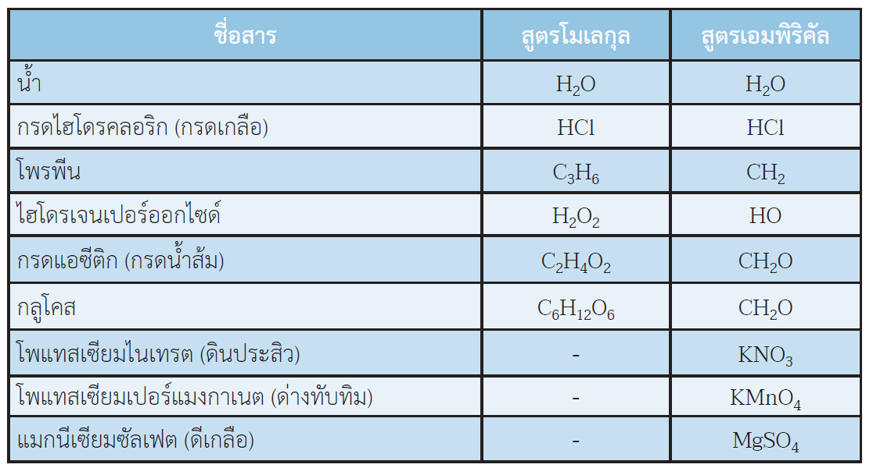
สูตรโมเลกุลและสูตรเอมพิริคัลของสารบางชนิด
จากข้อมูลในตาราง
แสดงว่าสารโคเวเลนต์
มีทั้งสูตรโมเลกุล
และสูตรเอมพิริคัล
ซึ่งอาจเหมือน
หรือต่างกัน
ส่วนสารประกอบ
ไอออนิก มีแต่
สูตรเอมพิริคัล
เท่านั้น
หมายเหตุ *ชื่อในวงเล็บเป็นชื่อสามัญ

Slide 39
การหาสูตรโมเลกุลและสูตรอย่างง่าย
ตัวอย่าง สารประกอบชนิดหนึ่งจำนวน 20.88 กรัม ประกอบด้วยโซเดียม (Na) 6.07 กรัม กำมะถัน (S) 8.47 กรัม และออกซิเจน (O) 6.34 กรัม จงคำนวณสูตรเอมพิริคัลของสารประกอบนี้
วิธีทำ
อัตราส่วนโดยมวลของ Na : S : O = 6.07 : 8.47 : 6.34

Slide 40
การหาสูตรโมเลกุลและสูตรอย่างง่าย
อัตราส่วนโดยโมลเป็นดังนี้
Na : S : O = 6.07 g Na × : 8.47 g S × : 6.34 g O ×
= 0.264 mol : 0.264 mol : 0.396 mol
หารด้วย 0.264 ซึ่งเป็นเลขจำนวนน้อยที่สุด
อัตราส่วนโดยโมลของ Na : S : O = : :
= 1.00 : 1.00 : 1.50
1 mol Na
1 mol S
1 mol O
22.99 g Na
32.06 g S
16.00 g O
0.264
0.264
0.396
0.264
0.264
0.264

Slide 41
การหาสูตรโมเลกุลและสูตรอย่างง่าย
จำนวนโมลของอะตอมของออกซิเจนเป็นเลขที่มีจุดทศนิยม จึงต้องหาตัวเลขที่เหมาะสมมาคูณเพื่อให้ได้ผลลัพธ์เป็นเลขจำนวนเต็มหรือใกล้เคียงจำนวนเต็ม เช่น เมื่อคูณด้วย 2 จะได้ผลลัพธ์ดังนี้
อัตราส่วนโดยโมลของ Na : S : O = 1.00 × 2 : 1.00 × 2 : 1.50 × 2
= 2.00 : 2.00 : 3.00

Slide 42
4.3.3 การหาสูตรโมเลกุลและสูตรอย่างง่าย
หรือ = 2 : 2 : 3
ดังนั้น สูตรเอมพิริคัลของสารประกอบนี้คือ Na₂S₂O₃

Slide 43
การหาสูตรโมเลกุลและสูตรอย่างง่าย
ในกรณีที่อัตราส่วนโดยโมลที่ได้มีตัวเลขหลังจุดทศนิยมน้อยกว่าหรือเท่ากับ 0.2 ให้ปัดลง เช่น 1.1 : 1 ปัดเป็น 1 : 1 ถ้าตัวเลขหลังจุดทศนิยมมากกว่าหรือเท่ากับ 0.8 ให้ปัดขึ้น เช่น 1.9 : 1 ปัดเป็น 2 : 1 แต่ถ้าตัวเลขหลังจุดทศนิยมอยู่ระหว่าง 0.2 – 0.8 ต้องหาตัวเลขที่น้อยที่สุดมาคูณ เพื่อสามารถทำให้เป็นเลขจำนวนเต็มได้ เช่น 1 : 1.7 ต้องคูณด้วย 3 จะได้ 3 : 5.1 ซึ่งทำเป็นจำนวนเต็ม เท่ากับ 3 : 5

Slide 44
การหาสูตรโมเลกุลและสูตรอย่างง่าย
ตัวอย่าง 13
จากการวิเคราะห์การเผาไหม้ของสารประกอบชนิดหนึ่งซึ่งประกอบด้วยคาร์บอน (C) และ ไฮโดรเจน (H) พบว่าให้แก๊สคาร์บอนไดออกไซด์ (CO₂) 0.0497 กรัม และไอน้ำ (H₂O) 0.0249 กรัม จงคำนวณ
1. สูตรเอมพิริคัลของสารประกอบนี้
2. สูตรโมเลกุล ถ้ามวลโมเลกุลของสารประกอบนี้เท่ากับ 58.12
วิธีทำ
1. หาสูตรเอมพิริคัล
หามวลของ C ใน CO₂ และ H ใน H₂O ดังนี้

Slide 45
การหาสูตรโมเลกุลและสูตรอย่างง่าย
มวลของ C = 0.0497 g CO₂ × = 0.0136 g C
มวลของ H = 0.0249 g H₂O × = 0.00279 g H
อัตราส่วนโดยมวลของ C : H = 0.0136 : 0.00279
อัตราส่วนโดยโมลของ C : H = :
= 0.00113 : 0.00276
หารด้วย 0.00113 ซึ่งเป็นเลขจำนวนน้อยที่สุด
12.01 g C
44.01 g CO₂
2 x 1.01 g H
18.02 g H₂O
0.0136
0.00279
12.01
1.01

Slide 46
การหาสูตรโมเลกุลและสูตรอย่างง่าย
0.00113
0.00276
อัตราส่วนโดยมวลของ C : H = :
อัตราส่วนโดยโมลของ C : H = 1.00 : 2.44
จำานวนโมลของไฮโดรเจนเป็นเลขที่มีจุดทศนิยม จึงต้องหาตัวเลขที่เหมาะสมมาคูณ
อัตราส่วนโดยโมลของ C : H = 1.00 × 2 : 2.44 × 2
= 2.00 : 4.88
หรือ = 2 : 5
ดังนั้น สูตรเอมพิริคัลของสารประกอบนี้คือ C₂H₅
0.00113
0.00113

Slide 47
การหาสูตรโมเลกุลและสูตรอย่างง่าย
2. หาสูตรโมเลกุล
โจทย์กำหนดมวลโมเลกุลของสารเท่ากับ 58.12
หามวลสูตรเอมพิริคัล
C₂H₅ = (2 x 12.01) + (5 x 1.01)
= 29.07
จาก สูตรโมเลกุล = (สูตรเอมพิริคัล)_{n}
หรือ มวลโมเลกุล = n(มวลสูตรเอมพิริคัล)
58.12 = n(29.07)
n = 2

Slide 48
การหาสูตรโมเลกุลและสูตรอย่างง่าย
ดังนั้น สูตรโมเลกุลของสารประกอบนี้คือ (C₂H₅)₂ = C₄H₁₀
จากตัวอย่างข้างต้น ถ้านักเคมีสามารถสังเคราะห์สารใหม่ที่ไม่ทราบสูตรโมเลกุล สามารถหาสูตรอย่างง่ายหรือสูตรเอมพิริคัลได้ โดยอาจนำสารตัวอย่างไปเผาเพื่อหาร้อยละของธาตุองค์ประกอบ จากนั้นอาจนำสารตัวอย่างมาหามวลโมเลกุลด้วยเครื่องแมสสเปกโทรมิเตอร์ (mass spectrometer) แล้วนำมาคำนวณสูตรโมเลกุลของสารตัวอย่างได้

